Slide 1



PLANTILLAS
PARA BOARD

Slide 2

LOGO
Nombre de la campaña
Frase/claim de campaña
Diagnóstico y objetivos:
Estrategia:
Resultados:
Foto/imagen
Foto/imagen
Foto/imagen
PREMIOS OBRAR FEDERAL, 6ª EDICIÓN

Slide 3
Nombre de la campaña
Frase/claim de campaña
Foto/imagen
Diagnóstico y objetivos:
Estrategia:
Foto/imagen
Resultados:
LOGO
PREMIOS OBRAR FEDERAL, 6ª EDICIÓN

Slide 4
Nombre de la campaña
LOGO
Frase/claim de campaña
Foto/imagen
Diagnóstico y objetivos:
Estrategia:
Foto/imagen
Resultados:
PREMIOS OBRAR FEDERAL, 6ª EDICIÓN

Slide 5
Nombre de la campaña
Frase/claim de campaña
LOGO
Diagnóstico y objetivos:
Estrategia:
Resultados:
Foto/imagen
Foto/imagen
Foto/imagen
PREMIOS OBRAR FEDERAL, 6ª EDICIÓN

Slide 6
















Íconos para usar
PREMIOS OBRAR FEDERAL, 6ª EDICIÓN

Slide 7
EJEMPLO
BOARD
PREMIOS OBRAR FEDERAL, 6ª EDICIÓN

Slide 8
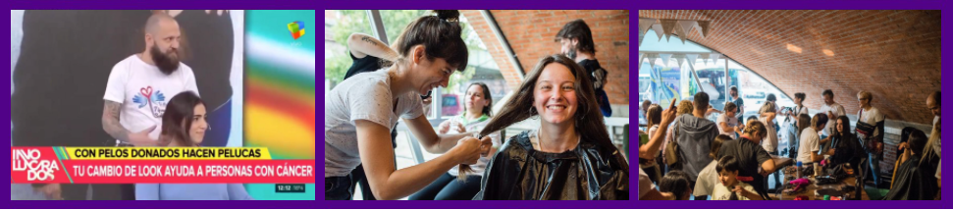
#UnPelitoMásFácil
Con un cambio de look podés ayudar a personas con cáncer
Diagnóstico y objetivos:
En Argentina alrededor de 125 mil personas se enferman de cáncer por año. A raíz de esto muchos adultos y niños deben realizar un tratamiento que les provoca la caída del cabello generando, en algunos, baja autoestima y aislamiento social. Por otro lado, hay muchas personas dispuestas a donar su pelo pero no encontraban en Bs As donde hacerlo.
Estrategia:
En 2019 realizamos la campaña #UnPelitoMásFácil con el objetivo de recolectar donaciones de pelo para confeccionar pelucas oncológicas y entregarlas de forma gratuita, siendo el canal entre las personas que quieren ayudar y los que necesitan. Hicimos de la donación de pelo, una experiencia. Además de las jornadas de donación, facilitamos 4 puntos estratégicos en CABA para que puedan dejar el pelo todos los días del año.
Resultados:
4 jornadas
+2300 donaciones
+60 pelucas
+ 3000 involucrados
La campaña hizo eco en medios de comunicación cómo America Tv, canal 9, Radio Con Vos y en redes sociales. Varios inﬂuencers y celebrities que se sumaron en la difusión, participando de las jornadas, algunos donaron su pelo y fue transmitido en vivo por TV y en redes.
PREMIOS OBRAR FEDERAL, 6ª EDICIÓN

Slide 9
#UnPelitoMásFácil
Con un cambio de look podés ayudar a personas con cáncer
Diagnóstico y objetivos:
En Argentina alrededor de 125 mil personas se enferman de cáncer por año. A raíz de esto muchos adultos y niños deben realizar un tratamiento que les provoca la caída del cabello generando, en algunos, baja autoestima y aislamiento social. Por otro lado, hay muchas personas dispuestas a donar su pelo pero no encontraban en Bs As donde hacerlo.
Estrategia:
En 2019 realizamos la campaña #UnPelitoMásFácil con el objetivo de recolectar donaciones de pelo para confeccionar pelucas oncológicas y entregarlas de forma gratuita, siendo el canal entre las personas que quieren ayudar y los que necesitan. Hicimos de la donación de pelo, una experiencia. Además de las jornadas de donación, facilitamos 4 puntos estratégicos en CABA para que puedan dejar el pelo todos los días del año.
Resultados:
4 jornadas
+2300 donaciones
+60 pelucas
+ 3000 involucrados
La campaña hizo eco en medios de comunicación cómo America Tv, canal 9, Radio Con Vos y en redes sociales. Varios inﬂuencers y celebrities que se sumaron en la difusión, participando de las jornadas, algunos donaron su pelo y fue transmitido en vivo por TV y en redes.
PREMIOS OBRAR FEDERAL, 6ª EDICIÓN

